Slide 1
御中
2018.04.01 ～ 2019.03.31
WEBサイトアクセス解析レポート（年間）

Slide 2
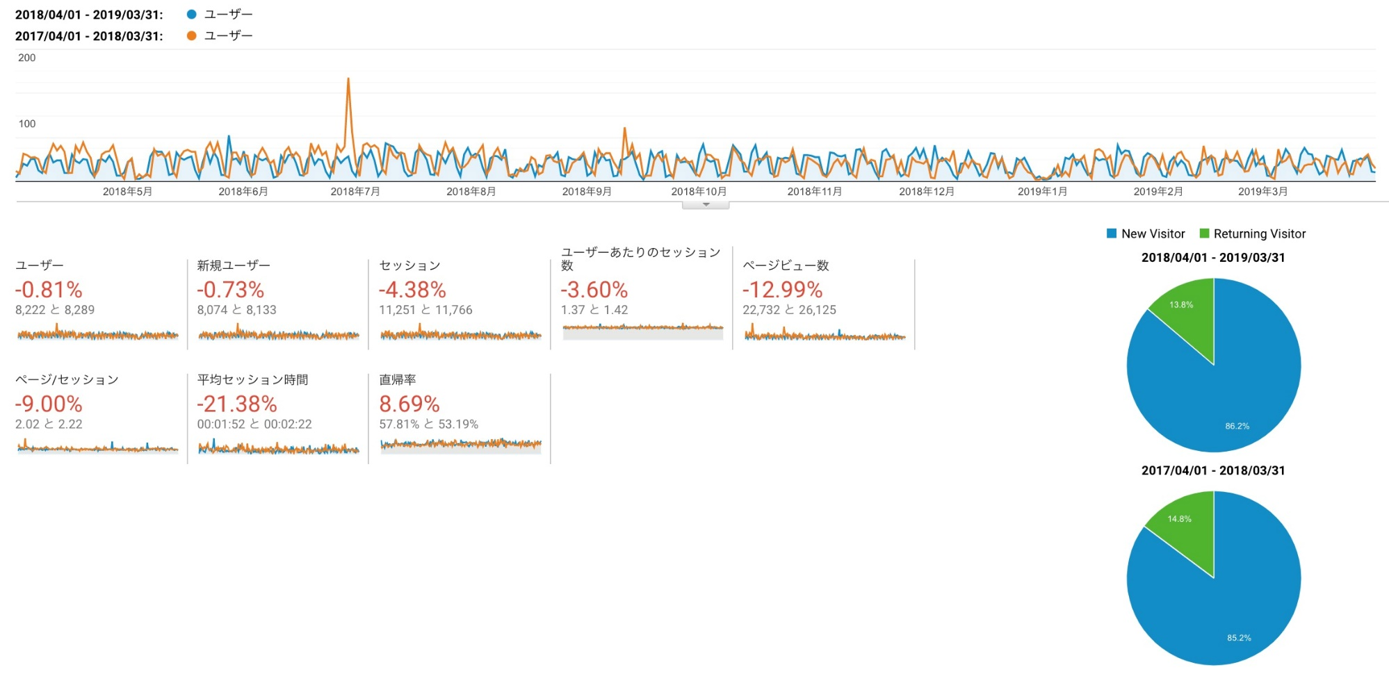
全体の傾向
昨年度と比べて若干悪いデータとなっているが、
訪問あたりのデータ数値は標準以上
平日で約35～40人/日程度訪問されている。
項目 | 2017年度 | 2018年度 | 比較
ユーザ当たりのセッション数 | 1.42回 | 1.37回 | -0.5回
ページ/セッション | 2.22ページ | 2.02ページ | -0.2ページ
平均セッション時間 | 00:02:22 | 00:01:52 | -00:00:30
直帰率 | 53.19% | 57.81% | +4.62%
1年間で8,000人以上の方が新規で訪問して、内容をよく見ていただけています。

Slide 3
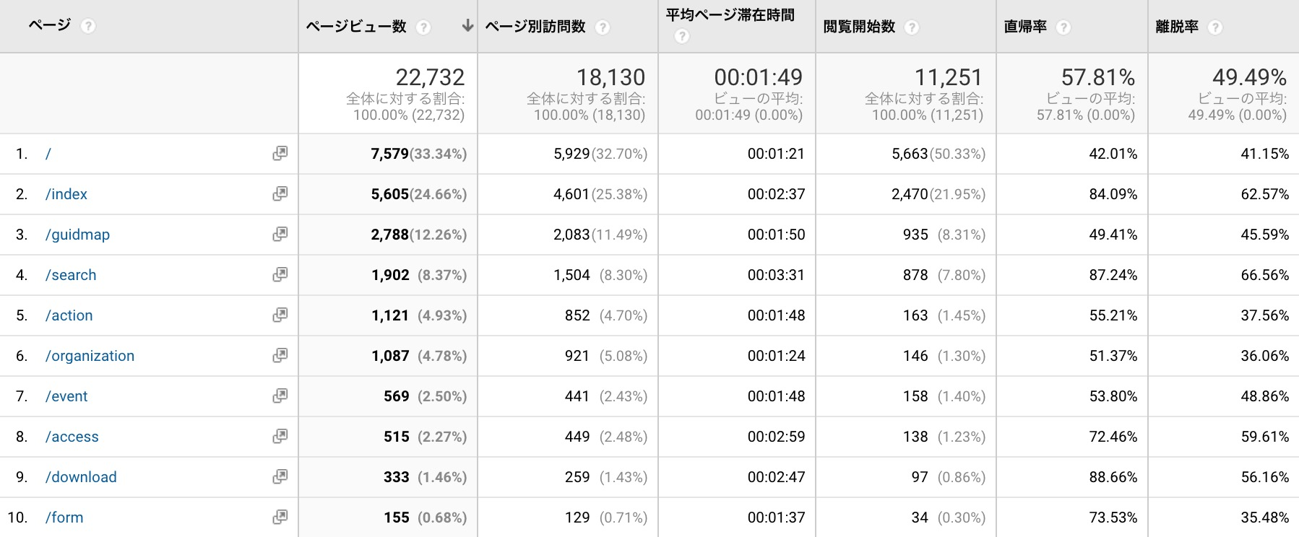
ページ（ページビュー数から見る）
※ 1,000PV以上の上位6位を解析
トップページ
加盟企業一覧
工業団地案内図
発注したい企業を探す
協議会組織図
活動内容
行事講習予定
アクセス
書式ダウンロード
お問合せ
訪問者の約4人に1人が、加盟企業一覧を見ていて、トップページに迫る勢いです。
直帰率は高いが、滞在時間は長く、よく見てもらった結果、満足して離脱しています。
ほとんどの訪問者が加盟企業一覧を見ています。

Slide 4
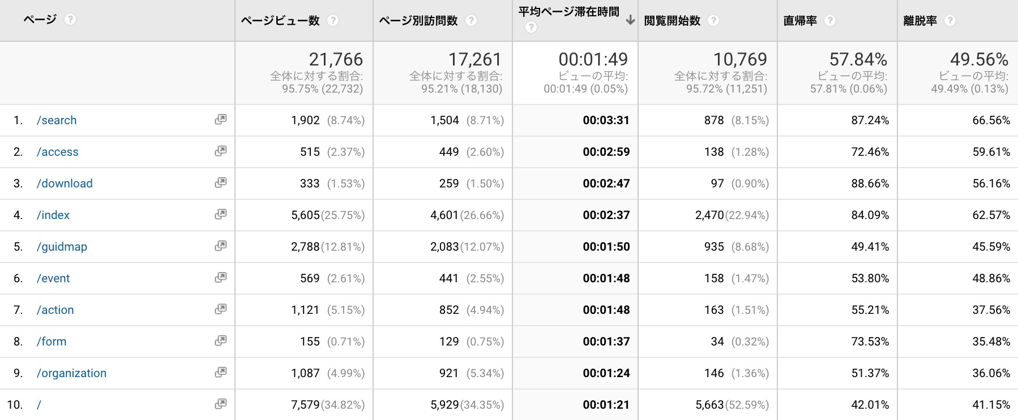
ページ（滞在時間から見る）
※ ページビュー数100以上、平均滞在時間2分以上の上位4位を解析
発注したい企業を探す
加盟企業一覧
書式ダウンロード
アクセス
行事講習予定
お問合せ
活動内容
工業団地案内図
協議会組織図
発注したい企業を探すは、3分以上見られている見ごたえのあるページになっています。
加盟企業の詳細情報は熱心に見られています。

Slide 5
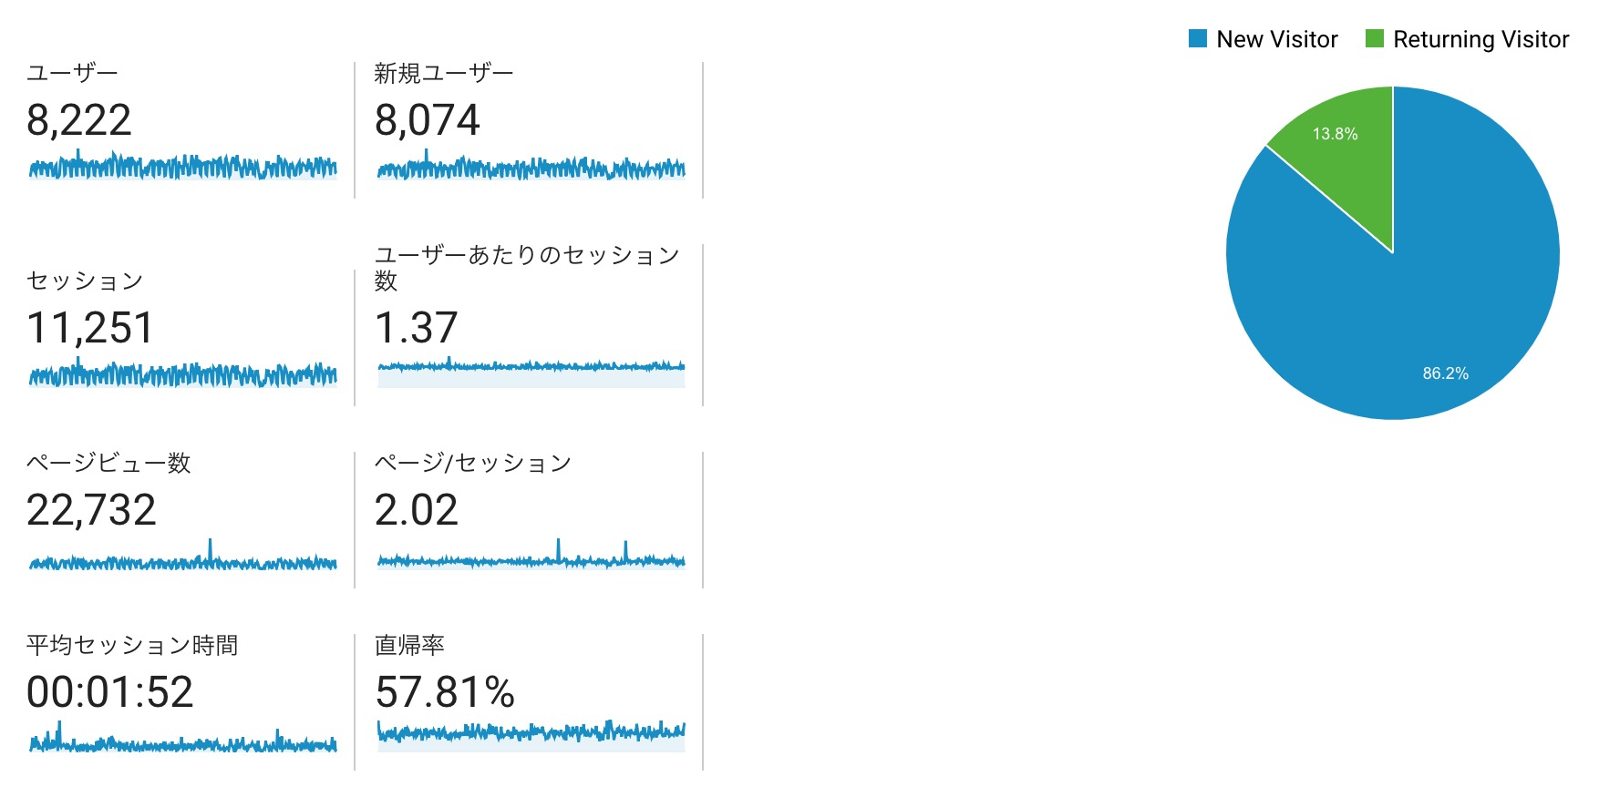
ユーザ（訪問者）サマリー
新規ユーザーが全訪問者の86.2%と非常に多くいます。
ページ/セッション、
平均セッション時間、
直帰率は共に、良好と判断できる数値です。
初めて来る訪問者が全体の85%を超えていて、内容もよく見ています。

Slide 6
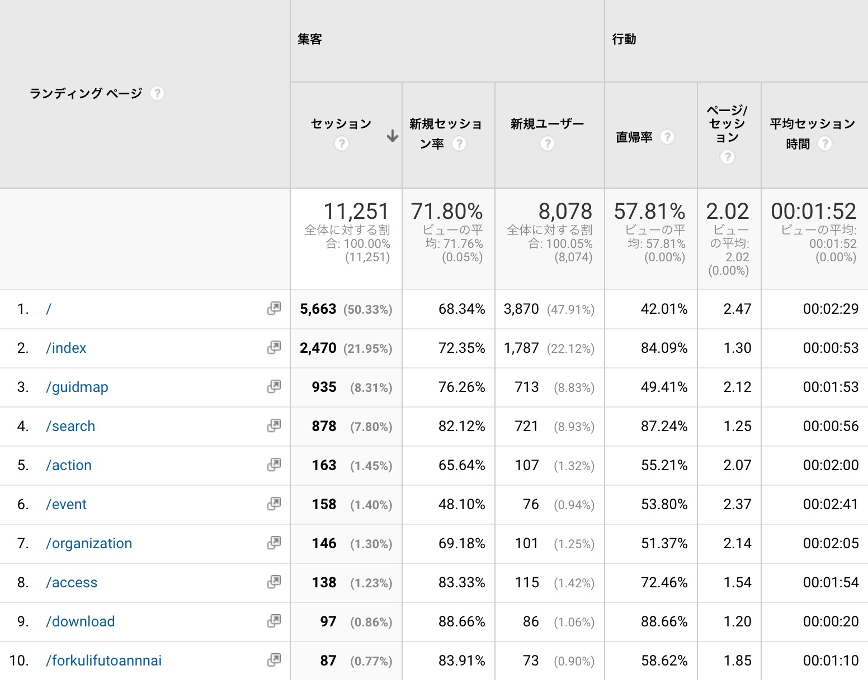
ランディングページ（ページビュー数から見る）
※ ページビュー数500以上の上位4位を解析
トップページ
加盟企業一覧
工業団地案内図
発注したい企業を探す
活動内容
行事講習予定
協議会組織図
アクセス
資料ダウンロード
訪問者全体の約5人に1人が、加盟企業一覧から見ています。
最初に加盟企業の情報を見に来ている訪問者が約20%と多くいます。

Slide 7
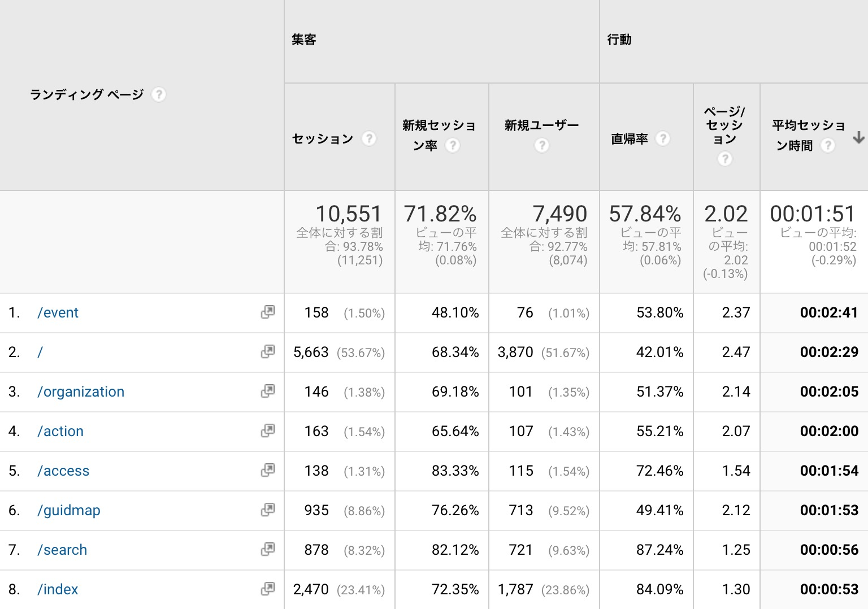
ランディングページ（平均セッション時間から見る）
※50PVかつ2分以上の上位４ページを解析
行事講習予定、協議会組織図、活動内容の協議会のページが上位になっています。
行事講習予定
トップページ
協議会組織図
活動内容
アクセス
工業団地案内図
発注したい企業を探す
加盟企業一覧
よくページを見ている訪問者には、最初に協議会の情報を見に来ている人が多くいます。

Slide 8
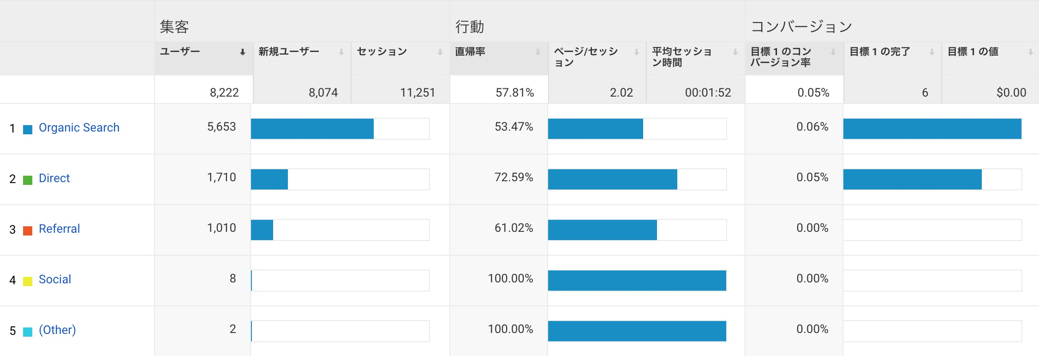
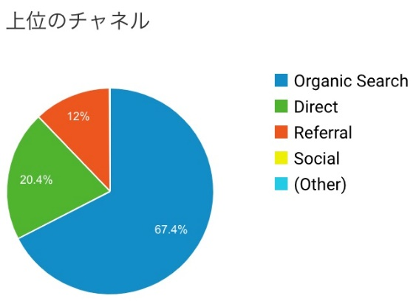
どこから来ているか？（参照元）
自然検索
直接流入
リンク
SNS
（未分類）
Googleなどの自然検索から、新規ユーザーが、非常に多く訪問しています。

Slide 9
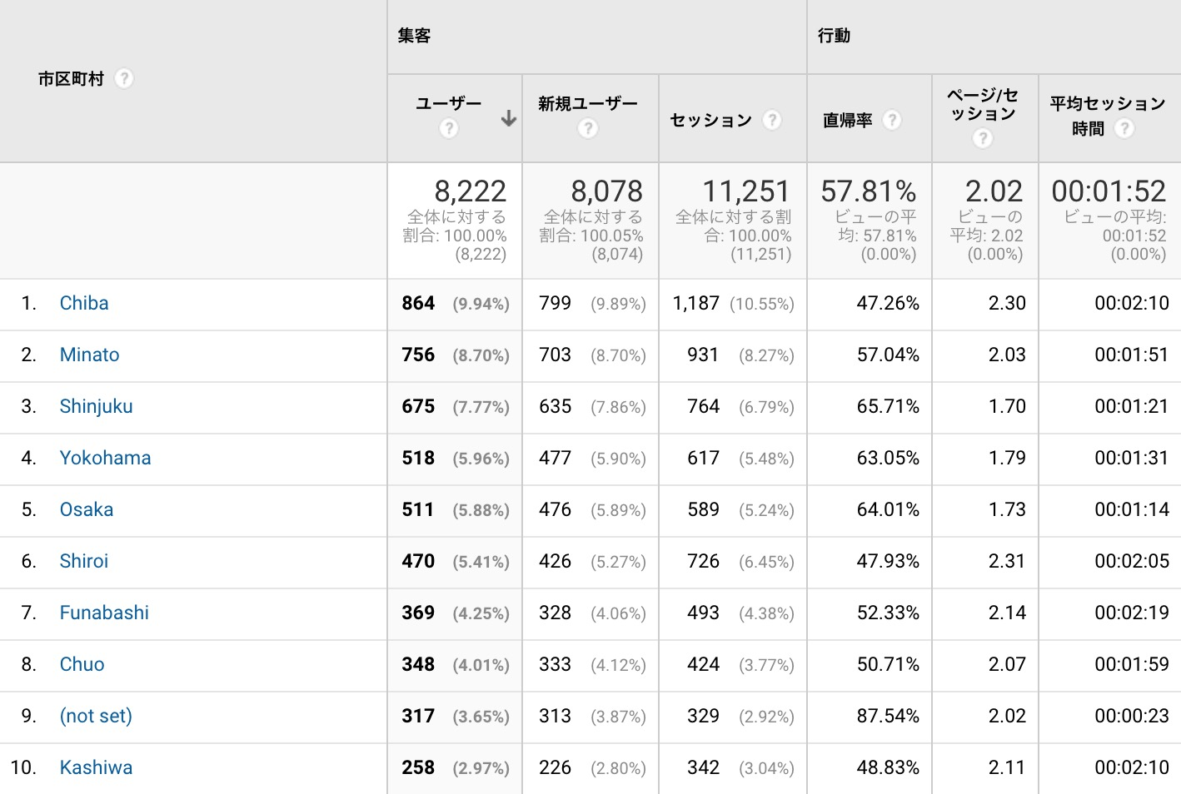
どこから来ているか？（都市）
※上位10都市を解析
千葉市
港区
新宿区
横浜市
大阪市
白井市
船橋市
中央区
（不明）
柏市
東京都・千葉県（両県合計：43.05%）を中心に見られている。

Slide 10
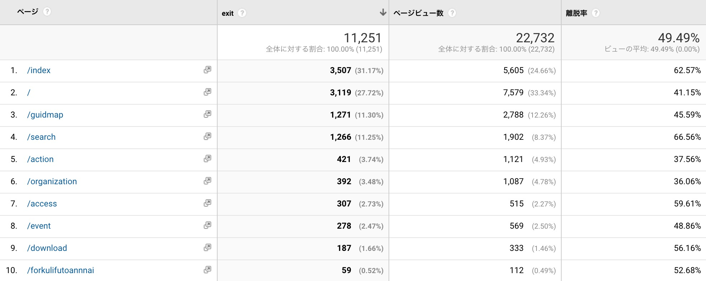
離脱
※ 1,000PV以上の上位４位を解析
加盟企業一覧
トップページ
工業団地案内図
発注したい企業を探す
活動内容
協議会組織図
アクセス
行事講習予定
書式ダウンロード
フォークリフト案内
加盟企業一覧で見るのをやめている訪問者が最も多く、離脱全体の31.17%です。

Slide 11
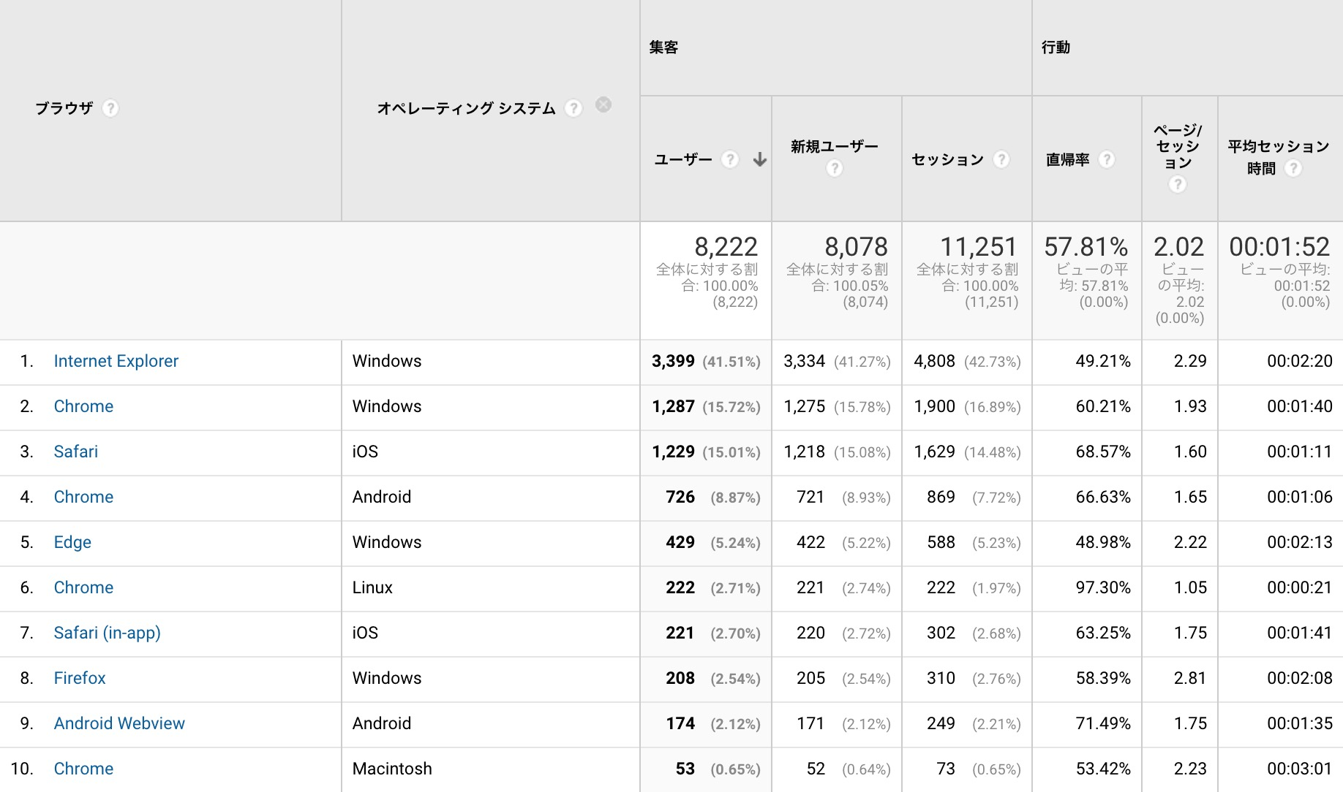
端末（見られているデバイス）
少なくとも68％以上の訪問者が、PCから閲覧しています

Slide 12
まとめ
1年間で8,000人以上の新規訪問者に見ていただいている状態が続き、WEBサイトの内容もよく見ていただけています。
ほとんどの訪問者が加盟企業一覧を見ています。
加盟企業の詳細情報は熱心に見られています。
初めて来る訪問者が全体の85%を超えています。
Googleなどの自然検索から多く訪問されています。
最初に加盟企業の情報を見に来ている訪問者は約20%（前年比-5%）になります。
加盟企業一覧で見るのをやめている訪問者が最も多くいます。
最初に協議会の情報を見に来ている人も多くいます。
東京都・千葉県を中心に見られています。
68%以上の訪問者が、PCから閲覧しています。
白井工業団地の知名度UPと、加盟企業の紹介が、
うまく機能している状態といえます。

